Slide 1
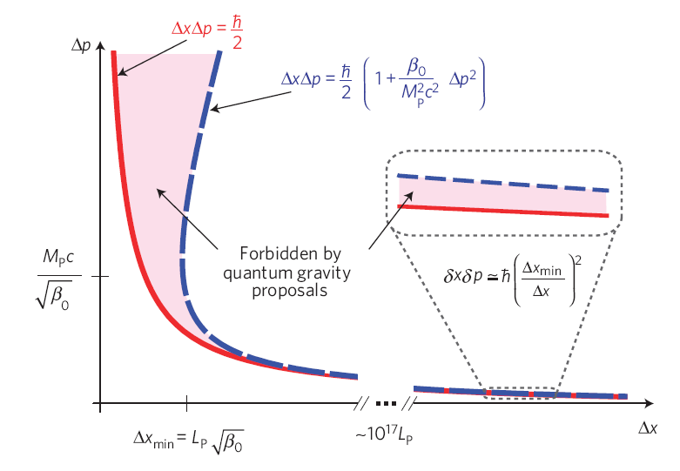
Heisenberg
Uncertainty
Measured with
Opto-mechanical
Resonator
HUMOR
Phenomenological quantum gravity
non si può determinare una posizione con precisione superiore alla lunghezza di Planck
L_{P} = √hG/c³ = 1.6 10⁻³⁵ m
Si introducono relazioni di Heisenberg generalizzate
Si ricavano commutatori generalizzati tra p e q
massa di Planck M_{p} = 22 μg

Slide 2
attività iniziale HUMOR
sviluppato un nuovo metodo di verifica per modifiche ai commutatori più sensibile rispetto allo schema di Pikovski et al. (Nature Physics, 2012):
osservazione dell’evoluzione libera di oscillatori
alto Q,
lineari in un ampio intervallo di ampiezze,
ben disaccoppiati dal supporto
gli effetti dei commutatori modificati sulla dinamica :
scompaiono sopra una certa massa o sopra un certo numero di particelle ?
sperimentare su un ampio intervallo di masse
membrane: ∼ ng , MOMS: ∼ 0.1mg, MEMS: ∼ 1g
Sono distrutti dalla decoerenza ?
portare l’oscillatore in regime quantistico
raffreddare termicamente e con feedback

Slide 3
HUMOR
Enrico Serra | FBK TN | 80% | Resp. loc
Michele Bonaldi | FBK-CNR TN | 70%
Giovanni Prodi | UniTN | 20%
Antonio Pontin | Dottorando UniTN | 100% | finisce PhD feb. 2014
Bando assegno biennale | uniTN | 50% | presa servizio sett 2013
Altre Unità HUMOR :
Firenze, Resp. Naz. Francesco Marin
Camerino-Perugia, Resp. loc. David Vitali
Progetti di ricerca affinï:
PRIN 2010-11 (iniziato 2013): generazione luce squeezed per effetto ponderomotivo. sviluppo di generazioni di Micro-Opto-Mechanical-Systems. Il finanziamento PRIN sarà utilizzato quasi esclusivamente per posti post-doc che contribuiranno part time agli obiettivi HUMOR.

Slide 4
attività iniziale HUMOR a TN
completato design nuova generazione risonatori Micro-Opto-Meccanici (milestone)
iniziata la fabbricazione: messa a punto del processo su Si wafers di test (senza coating ottico)
da completare (2013)
Caratterizzazione dispositivi MOMS prodotti
Non prevista:
iniziata sperimentazione su oscillatori ad alto Q “metrologici” (stato dell’arte per caratteristiche termiche e meccaniche) per la verifica dei limiti alla linearità della risposta, utilizzando l’apparato RareNoise TN
da completare nel 2013

Slide 5
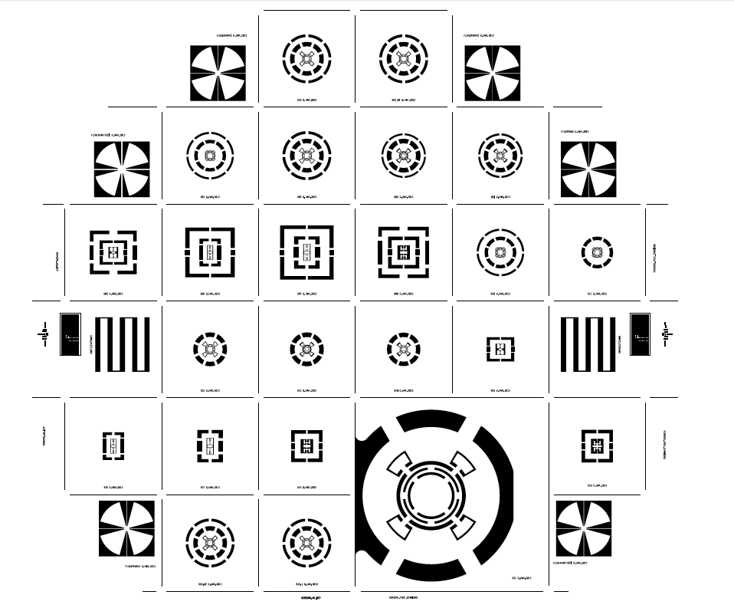
Lithographic Mask Layout:
Notes:
Circa 1 k€/ maschera / ad es. strutture di test, la struttura più grande non è riuscita / ad es. test angolo piano cristallino -> Q ?
Successo per l’ntegrazione linee di dicing (tagli) : ridurre superficie supporto contorno di ciascun dispositivo, minori modi di membrana residui del supporto

Slide 6
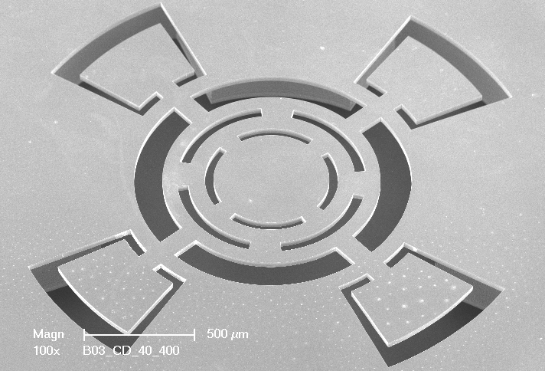
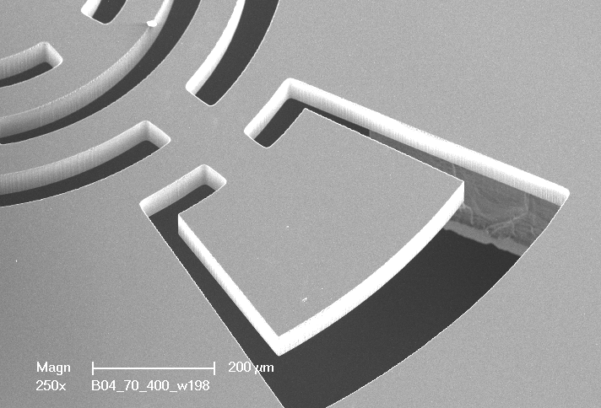
Tests of Si wafer processing
e.g. comparison oxide mask vs Al mask:
resulting surface after stripping is cleaner with pure Al mask wrt oxide mask.
Al mask is more fragile: special care to avoid scratches that open ways for plasma etch
Si Oxide mask
Al mask + resist

Slide 7
Attività prevista a TN 2014
Sviluppo di MOMS per estendere gli esperimenti (in ordine di priorità):
membrane circolari semitrasparenti SiN, includendo sviluppo di processo e fabbricazione di (25k)
materiali: wafers, polishing (20k)
oscillatori Si più massivi, 1-10g (30k)
Caratterizzazione dei MOMS prodotti
caratterizzazione modi risonanti (freq., Q, vs T) a TN (supporti campioni con sospensioni, componenti readout: 10k)
Completamento delle misure sugli oscillatori “metrologici”
Missioni: collaborazione con FI, UniCam e con laboratorio DIMES (TU Delft) 8k
Notes:
Sviluppo di processo + processo a 3 maschere

Slide 8
Preventivi 2014

Slide 9
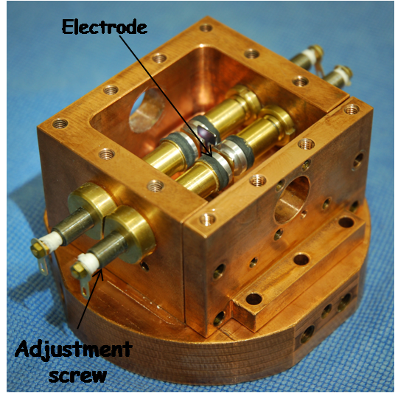
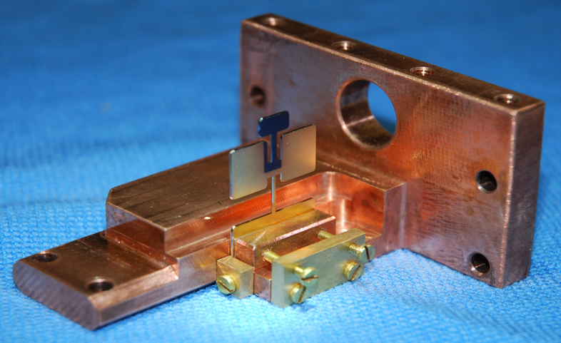
DPO holder components
A micrometric positioning system allows to fix sensing and driving electrodes just in front of the DPO, at a distance of about 40 μm. Capacitive coupling was achieved by depositing a 50 nm gold film onto both sides of the DPO. The head and neck were not coated in order to minimize the energy loss caused by metal films.
The DPO is firmly fixed to a holder. The resonant modes of the holder are well apart from the modes of the DPO, to reduce coupling effects and the related energy dissipation.
The system is operated in a high vacuum chamber.

Slide 10
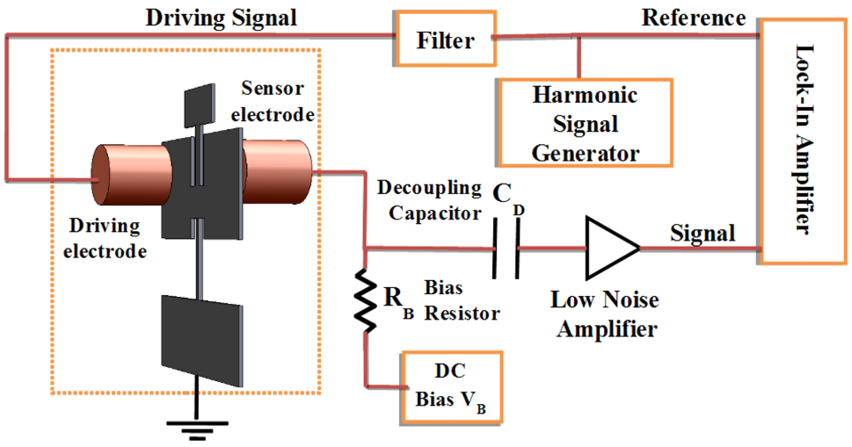
Electronic setup
Scheme of the electronic setup of the DPO drive and detection system. An harmonic voltage at frequency f is applied to the driving electrode. The force induced on the wing oscillates at frequency 2f, as the force between the electrodes is attractive regardless of polarity. The sensor electrode is biased by a constant voltage VB through a large resistor RB = 1.5 GΩ. Any changes in the position of the wing induces a signal, which is amplified and sent to the lock-in amplifier. The capacitor CD = 4.7 nF acts as a filter for the bias voltage VB. The lock-in amplifier is operated in the 2f-mode to measure the mechanical response of the system while rejecting any direct electromagnetic cross talk.

Slide 11
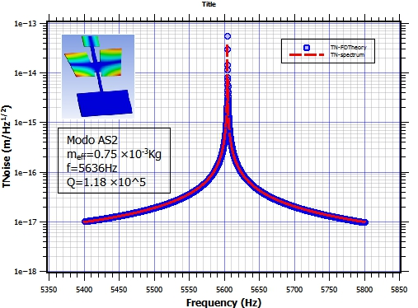

Slide 12
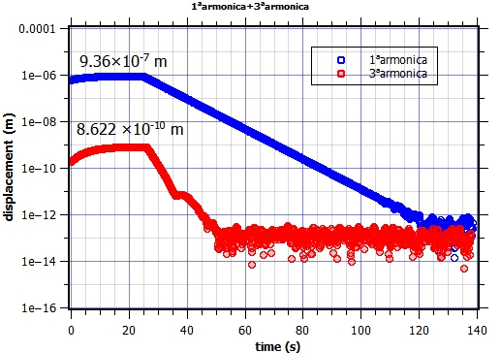
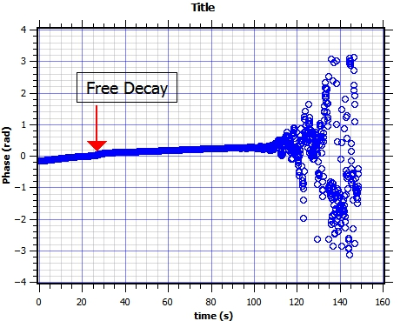
R=1085
F=2.5 ×10⁻⁸

